Slide 1
Физика − наука экспериментальная Ричард Фейнман
Э.Н. Цыганов
Cold Fusion Power, International
Процессы синтеза в проводящих
кристаллах
Лаборатория физики высоких энергий ОИЯИ, г. Дубна Московской области, 3/10/18

Slide 2
Содержание
Введение
Уроки мюонного катализа
Эксперименты с дейтерием, имплантированным в проводящие кристаллы
Brillouin Energy Corporation
Возможная интерпретация результатов Brillouin Energy Corporation
Обсуждение и заключение
Лаборатория физики высоких энергий ОИЯИ, г. Дубна Московской области, 3/10/18

Slide 3
1. Введение
Человечество подошло к такой стадии своего развития, когда борьба за энергетические ресурсы становится особенно острой. В течение следующих 25−50 лет запасы нефти и природного газа будут близки к истощению. Это накладывает жесткие ограничения на будущее развитие общества.
Проблема усугубляется тем, что использование нефти и природного газа ограничивается так называемым парниковым эффектом, то есть избытком углекислого газа в атмосфере Земли. Запасов угля хватило бы на более длительный период, возможно до 500 лет, однако парниковый эффект полностью закрывает этот путь.
Лаборатория физики высоких энергий ОИЯИ, г. Дубна Московской области, 3/10/18

Slide 4
Уже около 75 лет обсуждается переход к процессу управляемого термоядерного синтеза. Первоначальные ожидания того, что эта задача будет бысто решена, не осуществились. Технические трудности создания достаточно горячей плазмы (10^{9 o}C), а также разрушающий эффект возникающего при этом громадного нейтронного потока надолго отодвигают это решение.
Некоторое время тому назад появилась уверенность в том, что проблема ядерного синтеза может быть решена совершенно по-другому. Процесс ядерных реакций при низких энергиях (LENR), иногда называемый “холодым ядерным синтезом”, по нашему мнению, является реальной возможностью.
Лаборатория физики высоких энергий ОИЯИ, г. Дубна Московской области, 3/10/18

Slide 5
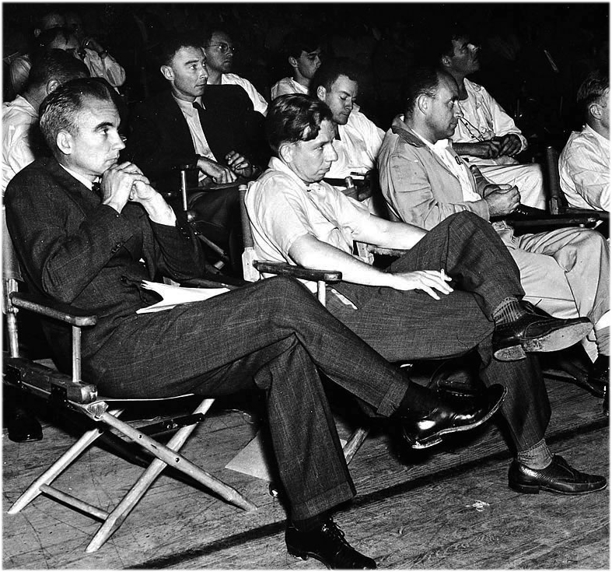
Лос-Аламос, 1946.
Роберт Опенгеймер, Ричард Фейнман, Энрико Ферми
Лаборатория физики высоких энергий ОИЯИ, г. Дубна Московской области, 3/10/18

Slide 6
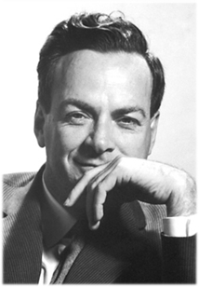
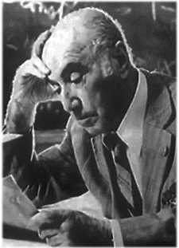
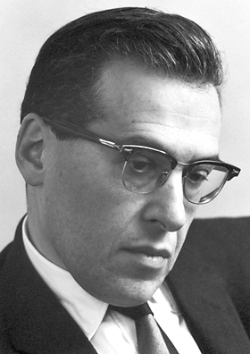
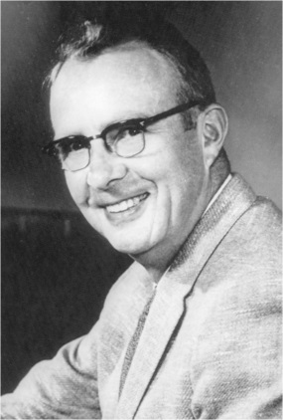
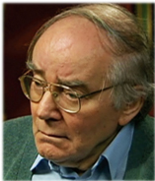
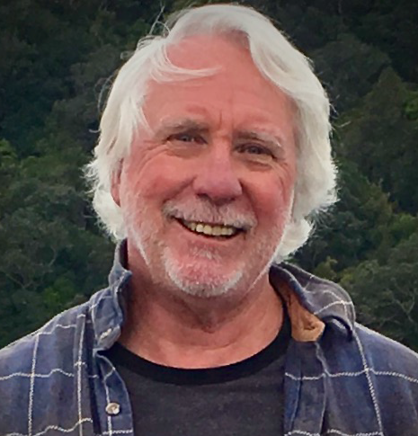
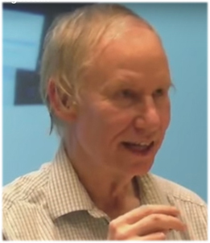
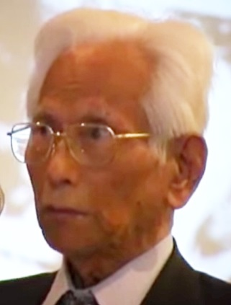
Основоположники холодного ядерного синтеза
Ричард Фейнман
Яков Зельдович
Джулиан Швингер
Луис Альварец
Мартин Флейшман
Майкл Мак-Кубре
Питер Хагельстайн
Йошиаки Арата
Лаборатория физики высоких энергий ОИЯИ, г. Дубна Московской области, 3/10/18

Slide 7
УРОКИ МЮОННОГО КАТАЛИЗА
Явление так называемого μ−катализа было детально описано Я.Б. Зельдовичем в 1954 году [1]. В ионизованной DH-молекуле после замещения единственного оставшегося электрона μ−мезоном происходит быстрое сближение ядер дейтерия и водорода. Этот процесс приводит к процессу DH синтеза. Теория достаточно точно описывает эту реакцию d-μ-p синтеза.
Первые события DH-синтеза были зарегистрированы в 1957 году в жидко-водородной камере Альвареца [2].
Лаборатория физики высоких энергий ОИЯИ, г. Дубна Московской области, 3/10/18

Slide 8
Энергетические уровни вращательно-вибрационных состояний (J, v) в мезо-молекуле ddμ представлены на следующем слайде [3]. Здесь m_{π} = 139.6 MэВ, π → µ + ν_{µ ,} τ_{μ} = 2.2 × 10⁻⁶ с, m_{μ} = 105.7 МэВ , m_{e} = 0.511 МэВ , m_{μ}/m_{e}≈ 207.
Явление мюонного катализа рассматривалось достаточно долго в качестве возможного источника энергии, однако короткое время жизни μ-мезона не позволяет этого сделать.
Лаборатория физики высоких энергий ОИЯИ, г. Дубна Московской области, 3/10/18

Slide 9
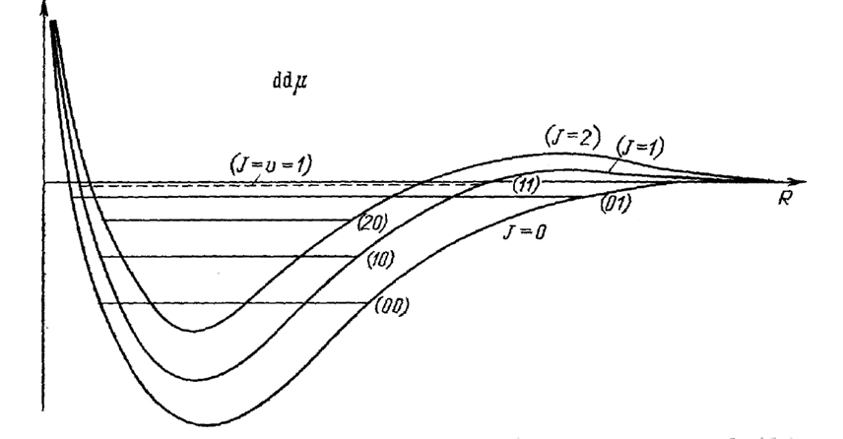
Схема уровней вращательно-вибрационных состояний (J,v) в мезо-молекуле ddμ
m_{π} = 139,6 МэВ π → µ + ν_{µ}
τ_{μ} = 2,2 × 10⁻⁶ с
m_{μ} = 105,7 МэВ m_{e} = 0,511 МэВ m_{μ} /m_{e} ≈ 207
Лаборатория физики высоких энергий ОИЯИ, г. Дубна Московской области, 3/10/18

Slide 10
3. Эксперименты с дейтерием в проводящих кристаллах
Новый способ ядерного синтеза, так называемый “холодный ядерный синтез”, был открыт в 1989 году Мартином Флейшманом и Станли Понсом [4].
Явление холодного ядерного синтеза на сагодняшний день подтверждено в многочисленных экспериментах. Обзор ранних работ по холодному синтезу имеется в работе [5]. Детальное описание процесса холодного ядерного DD-синтеза приведено нами в работах [6, 7]. Кристаллографическая структура fcc для палладия и платины представлена на следующем слайде.
Лаборатория физики высоких энергий ОИЯИ, г. Дубна Московской области, 3/10/18

Slide 11
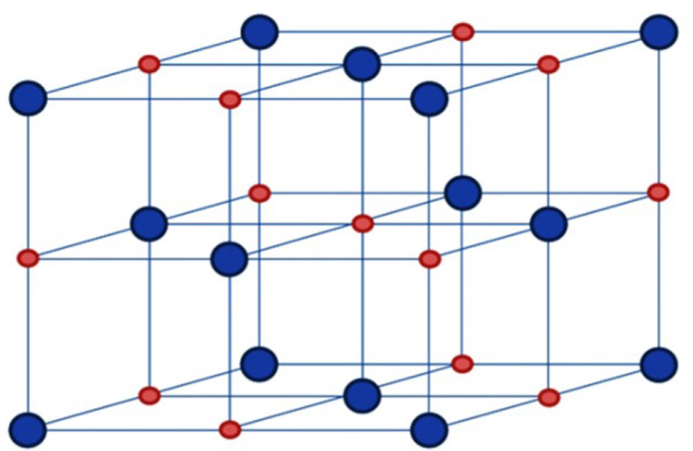
Кристаллографическая структура типа fcc (палладий, платина). Красным отмечены наиболее глубокие потенциальные ниши.
Лаборатория физики высоких энергий ОИЯИ, г. Дубна Московской области, 3/10/18

Slide 12
При объяснении холодного синтеза дейтерия в металлических кристаллах необходимо учитывать то обстоятельство, что атом Бора (1s) не может находиться в центре ячейки проводящего кристалла, так как структурой проводящего кристалла это место зарезервировано для свободных электронов проводимости. Энергетический порог этого запрета составляет около 10 эВ.
В процессе имплантирования водорода в металлический кристалл атом водорода возбуждается от основного состояния 1s до состояний 2p, 3p или выше на величину 10 – 14 эВ.
Лаборатория физики высоких энергий ОИЯИ, г. Дубна Московской области, 3/10/18

Slide 13
В нормальных условиях возбужденный атом водорода быстро возвращается к своему начальному состоянию. В металле состояние 1s для водородного атома запрещено, так как эта область уже занята электронами проводимости. Однако, состояния 2p, 3p и выше легко примиряются с этим “неудобством” из-за своей специфической формы. Орбитали 1s и 2p были представлены в нашей публикации [8]. Численные решения уравнения Шредингера для водорода в соответствии с вычислениями М. Винтера [9] (университет г. Шефилда, Англия) для состояния 2p приводится ниже.
Лаборатория физики высоких энергий ОИЯИ, г. Дубна Московской области, 3/10/18

Slide 14
2р орбиталь атома водорода
Dot-density plot of the 2p electron density function ψ_{2p}². Blue represents negative values for the wave
functions and red represents positive values. http://winter.group.shef.ac.uk/orbitron/AOs/2p/wave-fn.html
Лаборатория физики высоких энергий ОИЯИ, г. Дубна Московской области, 3/10/18

Slide 15
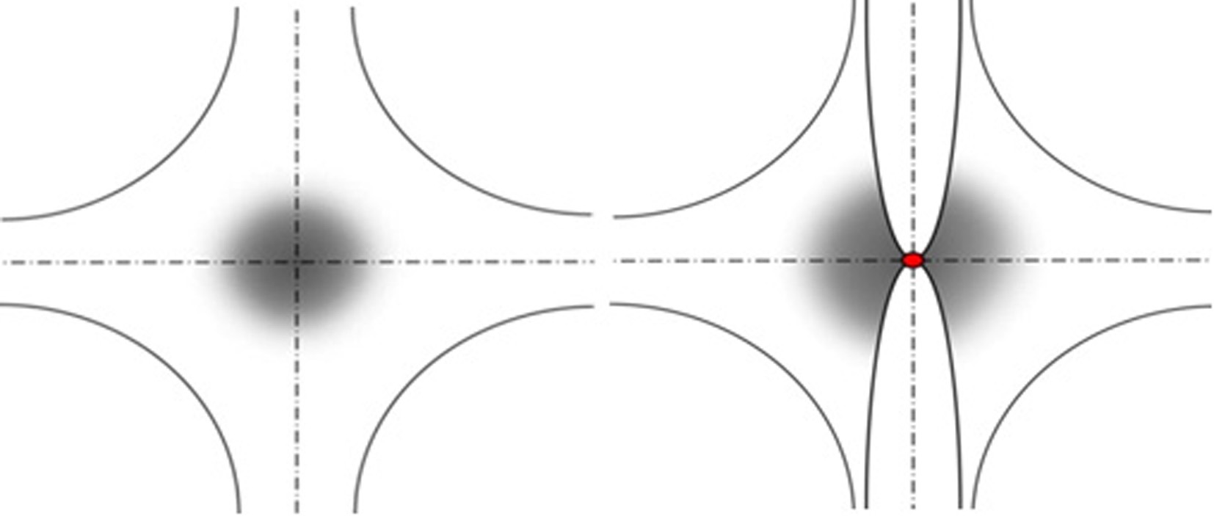
Схематическая иллюстрация влияния свободных электронов в проводящем кристалле при имплантации примесных атомов водорода
Лаборатория физики высоких энергий ОИЯИ, г. Дубна Московской области, 3/10/18

Slide 16
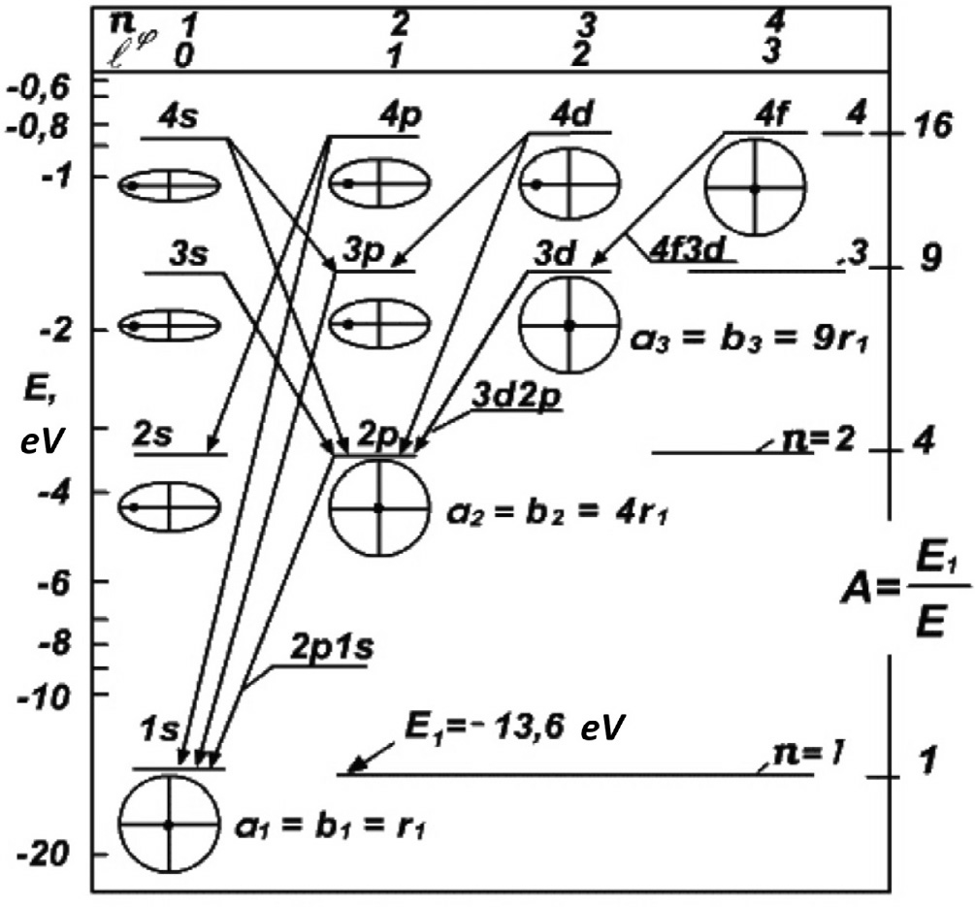
Энергетические уловни атома водорода по Ридбергу, 1885 г. Квантовые числа: n – энергетический уровень, l – угловой момент.
Лаборатория физики высоких энергий ОИЯИ, г. Дубна Московской области, 3/10/18

Slide 17
Когда все наиболее глубокие потенциальные ниши в проводящем кристалле оказываются уже заполненными атомами дейтерия в состоянии 2p или выше, дальнейшее заполение кристалла дейтерием ведет к появлению сдвоенных имплантаций. При этом 2p или 3p состояния вследствие их несферичности заполняются определенным образом, располагаясь “крест-накрест” для минимизации потенциальной энергии сдвоенного импланта в проводящем кристалле.
Лаборатория физики высоких энергий ОИЯИ, г. Дубна Московской области, 3/10/18

Slide 18
На следующем слайде: атомы водорода в состоянии 2p в октаэдральной нише платинового кристалла в XY горизонтальной плоскости, слева: одиночный атом; справа: два атома в ориентации “крест-накрест” при Z=0. На рисунке внизу два имплантированных атомов водорода изображены в вертикальной плоскости, то есть по оси Z. Цветная шкала: электрический потенциал кристалла в вольтах.
Лаборатория физики высоких энергий ОИЯИ, г. Дубна Московской области, 3/10/18

Slide 19
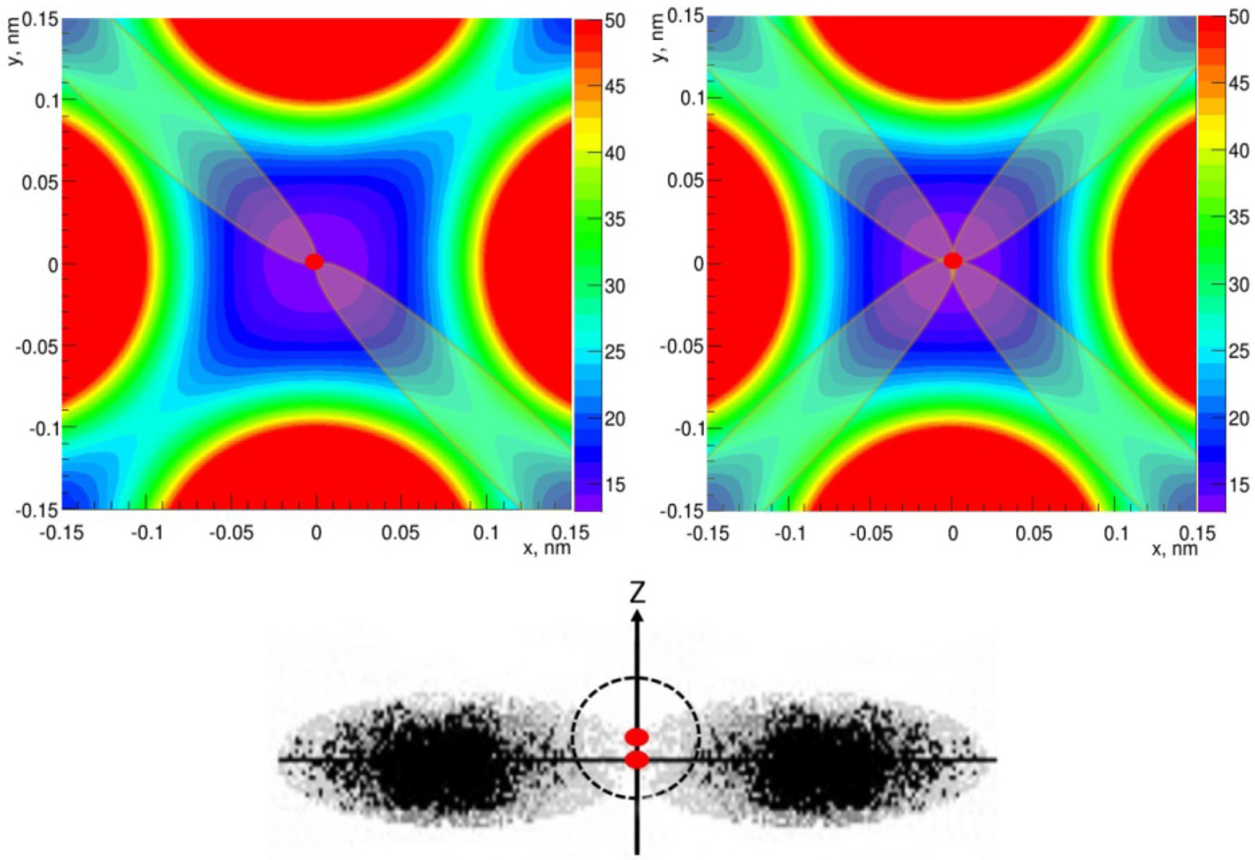
Лаборатория физики высоких энергий ОИЯИ, г. Дубна Московской области, 3/10/18

Slide 20
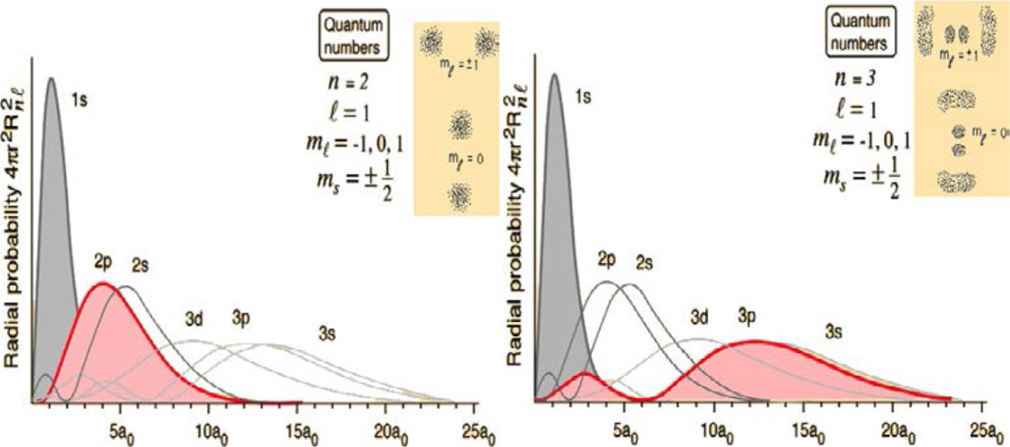
Вероятность нахождения электрона в атоме водорода в зависимости от расстояния до ядра. Здесь a_{o} – радиус Бора = 52,9 пм.
Лаборатория физики высоких энергий ОИЯИ, г. Дубна Московской области, 3/10/18

Slide 21
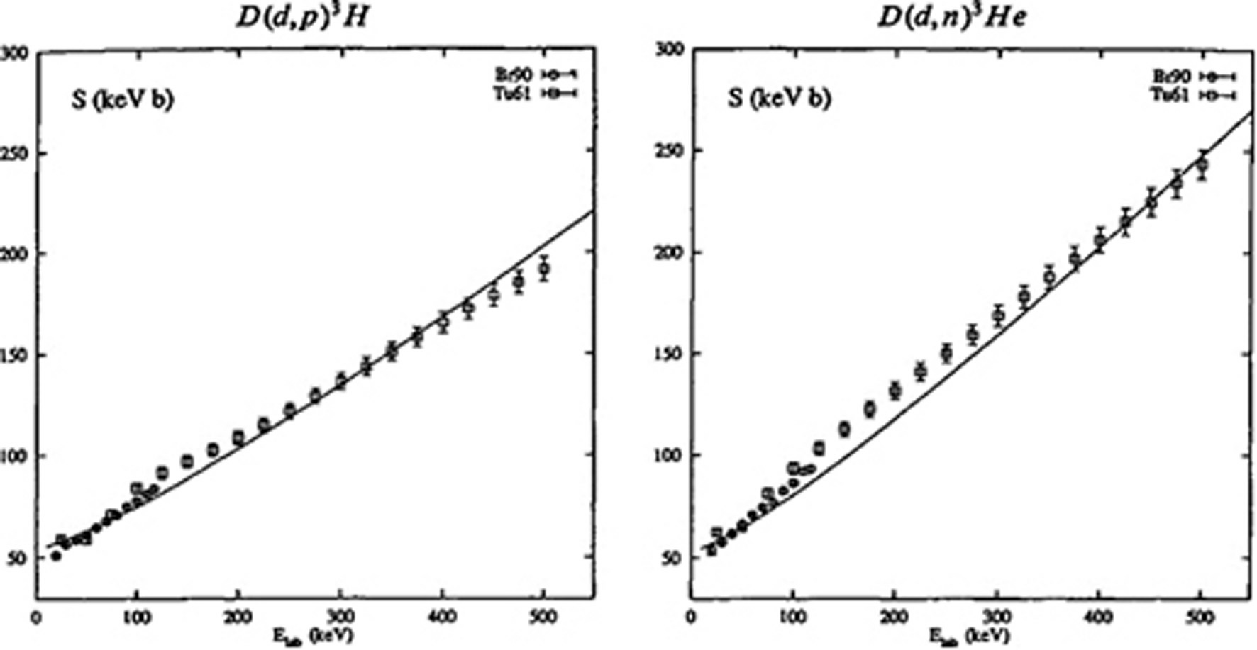
S(E) – астрофизический фактор для реакций D(d,p)³H и D(d, n)³He из работы S. Lemaitre et al. [10].
Лаборатория физики высоких энергий ОИЯИ, г. Дубна Московской области, 3/10/18

Slide 22
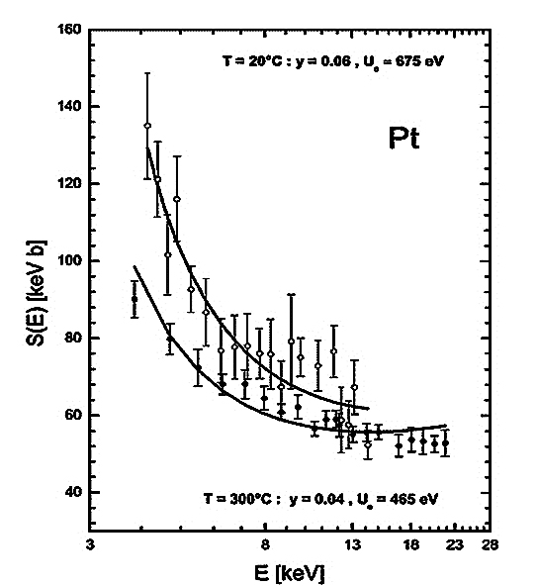
Астрофизический фактор S(E)
для DD-реакции в платине
F. Raiola et al., [11]
Лаборатория физики высоких энергий ОИЯИ, г. Дубна Московской области, 3/10/18

Slide 23
Зависимость прозрачности кулоновского барьера от эффективной энергии взаимодействия приведена на следующем слайде. Прозрачность кулоновского барьера увеличивается приблизительно на 65 порядков величины с увеличением так называемого потенциала экранирования от 27 эВ (молекула дейтерия) до 300 – 700 эВ для кластера из двух атомов дейтерия в состоянии 2p или выше в позиции “крест-накрест”.
Лаборатория физики высоких энергий ОИЯИ, г. Дубна Московской области, 3/10/18

Slide 24
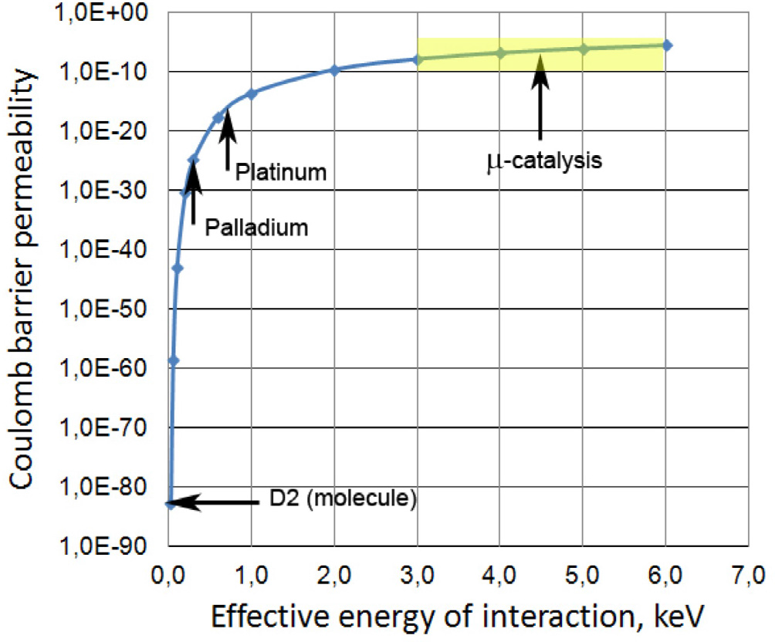
Прозрачность кулоновского барьера для DD-синтеза
P = e^{− 2πη} (2πη = 31,41/E_{eff} ^{1/2}, E _{eff} in кeV)
Лаборатория физики высоких энергий ОИЯИ, г. Дубна Московской области, 3/10/18

Slide 25
Таблица 1 на следующем слайде основана на этих вычислениях и приводит оценку скорости реакции синтеза D+D →⁴He* для кристаллов палладия и платины. В соответствии с этой Таблицей, среднее время ожидания для реакции синтеза D+D→⁴He* в ячейке платинового кристалла составляет доли секуды. Частота квантовых вибраций составляет ν ≅ E/ħ (ħ=6.5×10³⁴ Jс, 1 эВ = 1.6 × 10⁻¹⁹ J).
Лаборатория физики высоких энергий ОИЯИ, г. Дубна Московской области, 3/10/18

Slide 26
Скорость реакции DD-синтеза в кристаллической ячейке [12]
Тип кристалла | Потенциал экранирования, эВ | Частота квантовых вибраций $ν$, с⁻¹ | Проницаемость барьера $$e^{−2πη}$$ | Скорость DD синтеза $λ$, с⁻¹
Палладий | 300 | 0,74×10¹⁷ | 1,29×10⁻²⁵ | 0,95×10⁻⁸
Платина | 675 | 1,67×10¹⁷ | 2,52×10⁻¹⁷ | 4,2
Лаборатория физики высоких энергий ОИЯИ, г. Дубна Московской области, 3/10/18

Slide 27
Наблюдаемое уменьшение скорости распада образованного в этой реакции промежуточного ядра ⁴He* по прямым каналам ядерного распада может объясняться остаточным кулоновским барьером (около 100 – 200 эВ) уже в потенциальной яме сильных взаимодействий. Дейтроны, проникшие в потенциальную яму сильных взаимодействий и имеющие тепловую энергию, все еще разделены остаточным кулоновским отталкиванием и находятся по разным сторонам этого потенциального барьера. В этом случае энергетический “разряд” системы ⁴He*, имеющей проекцию орбитального момента l = 0, идет через испускание виртуальных фотонов, спин которых направлен по оси времени (условие Ричарда Фейнмана).
Лаборатория физики высоких энергий ОИЯИ, г. Дубна Московской области, 3/10/18

Slide 28
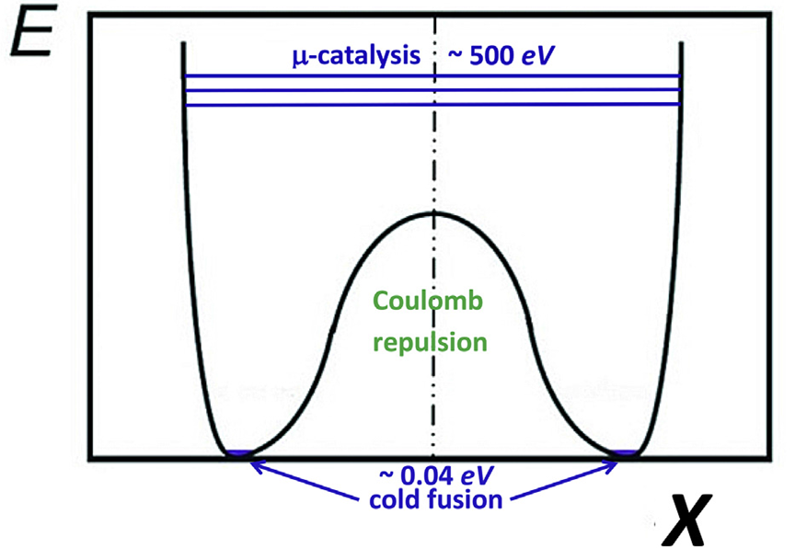
Схема потенциальной ямы двух дейтронов после
их синтеза в ядро ⁴He*. Координаты X выбраны вдоль направления дипольного момента ⁴He*.
Лаборатория физики высоких энергий ОИЯИ, г. Дубна Московской области, 3/10/18

Slide 29
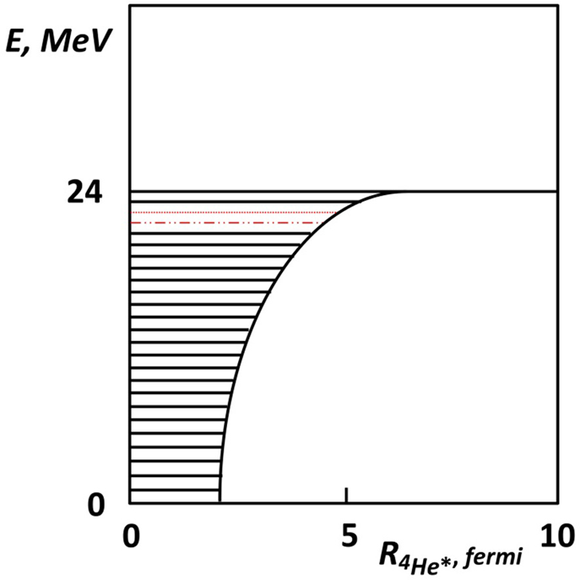
Возможная эволюция промежуточного метастабильного ядра ⁴He*
Лаборатория физики высоких энергий ОИЯИ, г. Дубна Московской области, 3/10/18

Slide 30
Нужно отметить, что исследователи холодного DD-синтеза уже в 1994 году были очень близки к пониманию этого процесса. Следующие слайды демонстрируют диаграмму эксперимента Станислава Шпака и его коллег [13] и один из их впечатляющих результатов. В экспериментах с продолжающейся имплантацией дейтерия в формирующийся палладиевый кристалл наблюдались хорошо локализованные яркие световые вспышки.
Лаборатория физики высоких энергий ОИЯИ, г. Дубна Московской области, 3/10/18

Slide 31
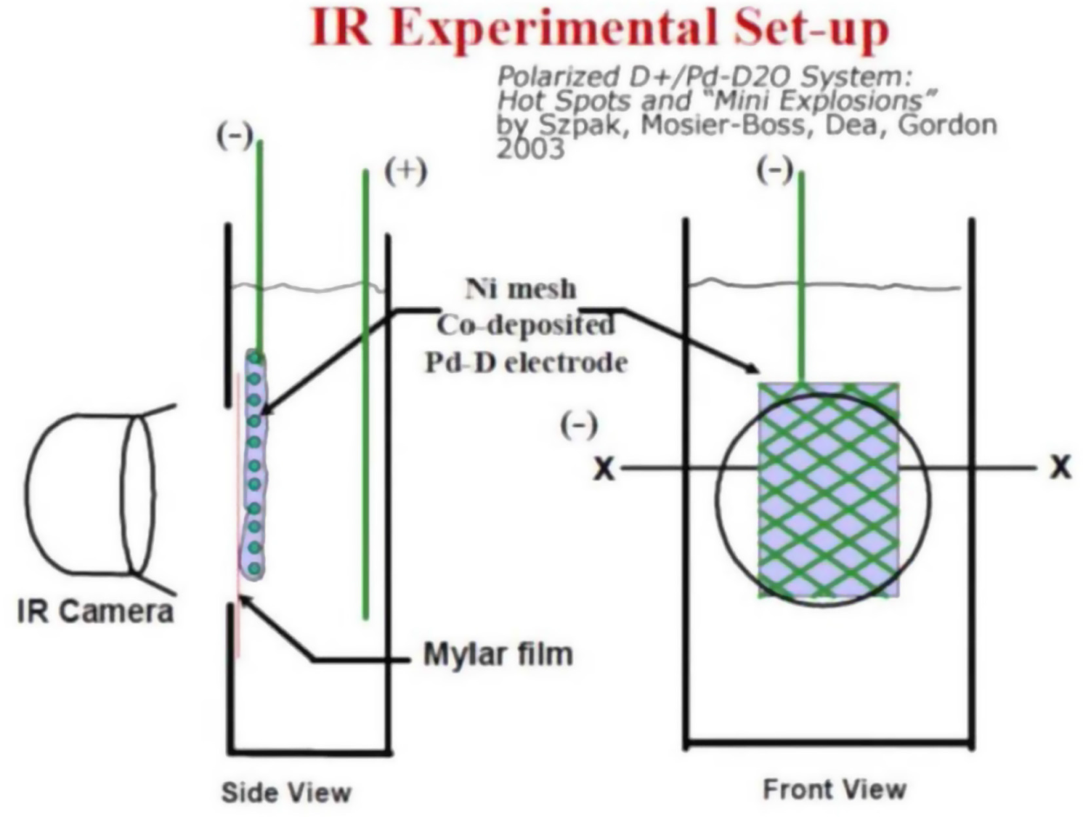
Лаборатория физики высоких энергий ОИЯИ, г. Дубна Московской области, 3/10/18

Slide 32
Световые вспышки
Лаборатория физики высоких энергий ОИЯИ, г. Дубна Московской области, 3/10/18

Slide 33
В заключение, рассмотрим еще раз процесс холодного ядерного синтеза двух атомов дейтерия в атом гелия ⁴He в металлическом кристалле. Процесс проходит через две стадии:
1. Два атома дейтерия в S-состоянии не могут располагаться в той же самой ячейке проводящего кристалла из-за присутствия там свободных электронов проводимости. Даже один атом дейтерия в S-состоянии займет практически полностью всю ячейку проводящего кристалла. Когда атомы дейтерия находятся в Р-состоянии (2P, 3P и т.д.), этот запрет снимается.
Лаборатория физики высоких энергий ОИЯИ, г. Дубна Московской области, 3/10/18

Slide 34
Ядра двух атомов дейтерия в P-состоянии в центре ячейки проводящего кристалла в конфигурации “крест-накрест” могут сблизиться друг с другом до расстояний в 1/10 или даже в 1/20 от размеров невозбужденных атомов дейтерия. При этом частота квантовых колебаний резко возрастает. В качестве первого приближения мы приняли оценку частоты квантовых колебаний ν∼E/ħ , где E – экспериментально измеренный потенциал экранирования.
Лаборатория физики высоких энергий ОИЯИ, г. Дубна Московской области, 3/10/18

Slide 35
Таблица 1 на слайде 24 была расчитана в этом приближении и дает оценку скорости реакции синтеза D+D→⁴He* для палладия и платины. Как следует из этой таблицы, среднее время ожидания реакции синтеза D+D→⁴He* в кристалле платины составляет доли секунды. Частота квантовых колебаний равна ν ≅ E/ħ (ħ=6.5×10³⁴ Jс, 1 эВ = 1.6×10⁻¹⁹ J). Зависимость прозрачности кулоновского барьера от эффективной энергии дейтронов в DD реакции в проводящих кристаллах была приведена на слайде 24.
Лаборатория физики высоких энергий ОИЯИ, г. Дубна Московской области, 3/10/18

Slide 36
2. Когда процесс ядерного синтеза D+D→⁴He* совершился, ядро образовавшегося атома гелия оказывается возбужденным на 24 МэВ выше основного состояния ⁴He. Электронные орбиты образовавшегося атома гелий-4, повидимому, оказываются модифицированными под влиянием электронов проводимости кристалла, аналогично электронам атомов дейтерия до реакции синтеза.
Ниже приведена схема потенциала сильных взаимодействий ядра ⁴He*. Энергетические уровни μ-катализа располагаются на уровне ~500 эВ, уровень тепловых осцилляций ~ 0.04 эВ, потенциал кулоновского отталкивания с максимумом около 200 эВ располагается между двумя кластерами бывших дейтронов.
Лаборатория физики высоких энергий ОИЯИ, г. Дубна Московской области, 3/10/18

Slide 37
Схема потенциальной ямы двух дейтронов после
их синтеза в ядро ⁴He*. Координаты X выбраны вдоль направления дипольного момента ⁴He*.
Лаборатория физики высоких энергий ОИЯИ, г. Дубна Московской области, 3/10/18

Slide 38
На следующем слайде слева показана эволюция размеров промежуточного метастабильного ядра ⁴He* после реакции синтеза в процессе “высвечивания” энергии связи. По мере того, как энергия промежуточного ядра ⁴He* убывает до уровня ⁴He, происходит модификация уровней возбуждения ⁴He*. Рисунок справа демонстрирует испускание виртуального фотона из возбужденного ядра ⁴He* и его последующего поглощения ближайшим электроном.
Лаборатория физики высоких энергий ОИЯИ, г. Дубна Московской области, 3/10/18

Slide 39
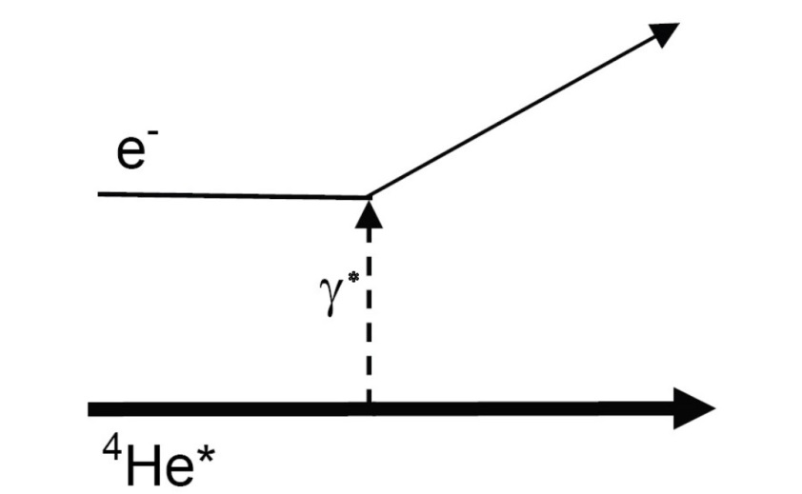
Испускание виртуального фотона из возбужденного ядра ⁴He*
Возможная эволюция размеров промежуточного метастабильного ядра ⁴He*
Лаборатория физики высоких энергий ОИЯИ, г. Дубна Московской области, 3/10/18

Slide 40
Процесс выделения энергии происходит в соответствии с соотношением неопределенности ΔE×Δt≥ħ, где Δt определяется расстоянием от ядра ⁴He* до ближайшего электрона. В соотвеиствии с гипотезой Ричарда Фейнмана спин виртуального фотона направлен по оси времени [14].
После потери энергии системой ⁴He* описанным механизмом на 3 – 4 МэВ и приближении к уровням реакций ³He+n и ³H+p скорость этих реакций резко уменьшается, так как фазовый объем для этих процессов становится очень малым.
Лаборатория физики высоких энергий ОИЯИ, г. Дубна Московской области, 3/10/18

Slide 41
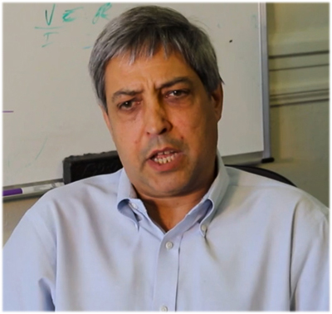
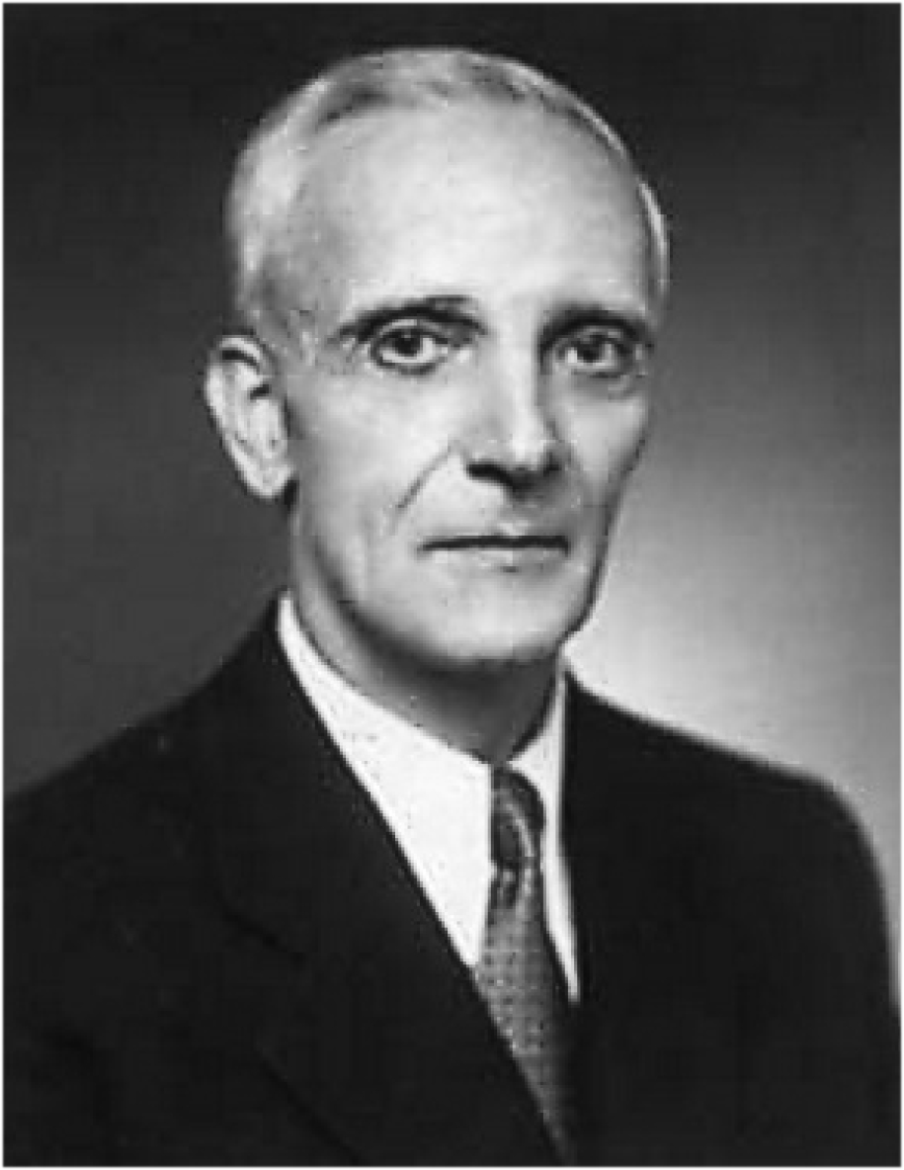
4. Энергетическая корпорация Brillouin
Leon Brillouin
1889 – 1969
Robert Godes
Лаборатория физики высоких энергий ОИЯИ, г. Дубна Московской области, 3/10/18

Slide 42
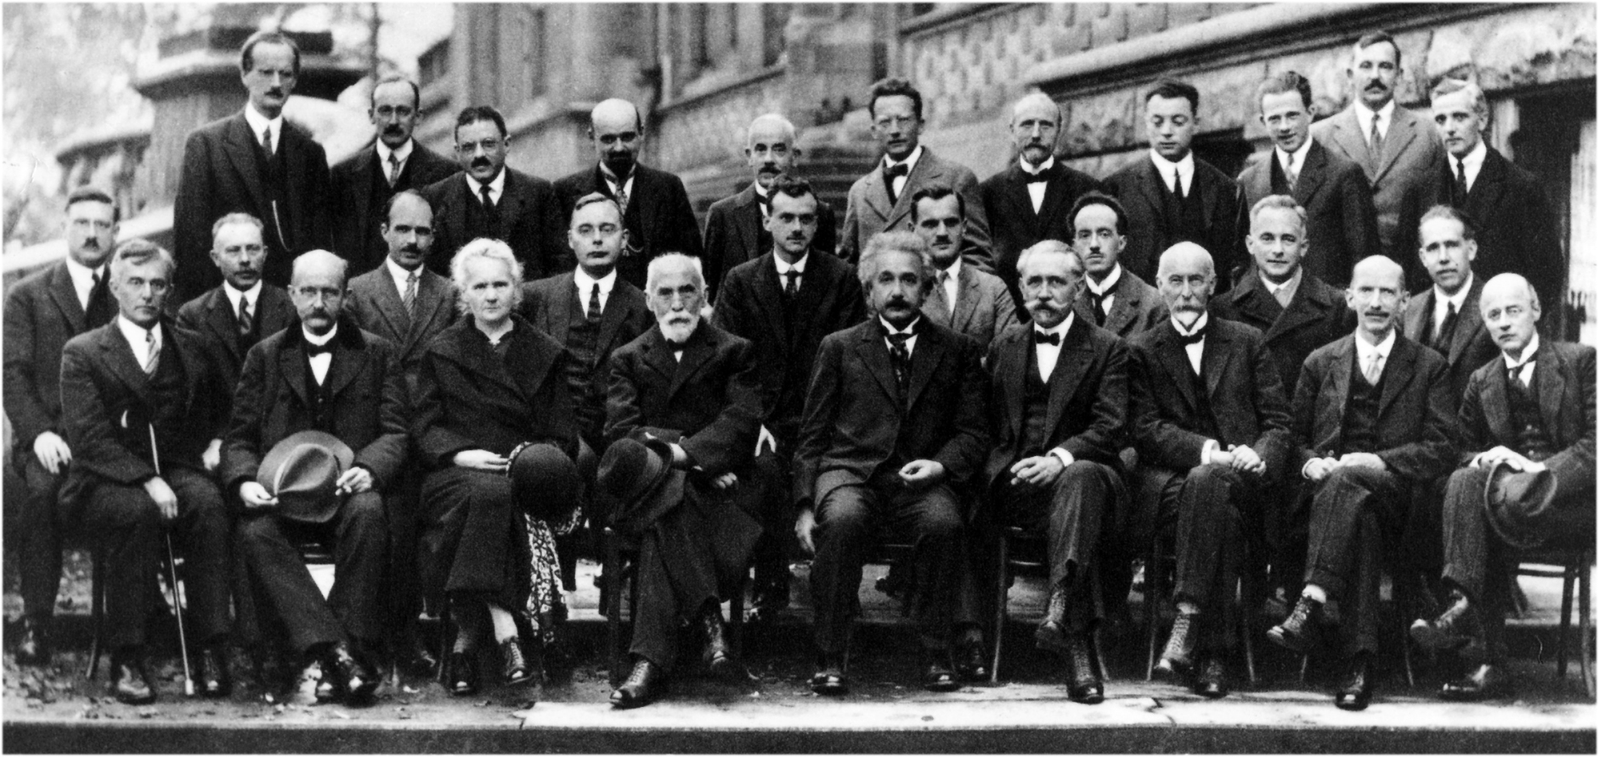
Solvay Conference 1927
Лаборатория физики высоких энергий ОИЯИ, г. Дубна Московской области, 3/10/18

Slide 43
18 ноября 2015 года Brillouin Energy Corporation [15], разработчик технологии, базирующейся на выработке тепловой энергии при использовании низкоэнергетических ядерных реакций (LENR), заявила, что ее исследования были представлены конгрессу США. Согласно заявлению одного из основных участников этого коллектива доктора Мак-Кубре, в этих ислледованиях был досигнут впечатляющий выигрыш в энергии примерно в четыре раза при температуре реакции около 640º C.
Лаборатория физики высоких энергий ОИЯИ, г. Дубна Московской области, 3/10/18

Slide 44
“Now, as of 2014, it is referred to as Controlled Electron Capture Reaction (CECR) or just Electron Capture Reaction (ECR). Robert Godes realized that the reaction must involve electron capture as a natural energy reduction mechanism of the lattice. This endothermic reaction results in the formation of ultra-cold neutrons, probably <10⁻¹² eV. The low energy neutrons accumulate onto other hydrogen nuclei, leading to β¯ decay”.
“In the process of cold fusion, or the
expected to be useful Quantum Reaction, low energy neutrons accumulate, ending in a β⁻ decay”.
Лаборатория физики высоких энергий ОИЯИ, г. Дубна Московской области, 3/10/18

Slide 45
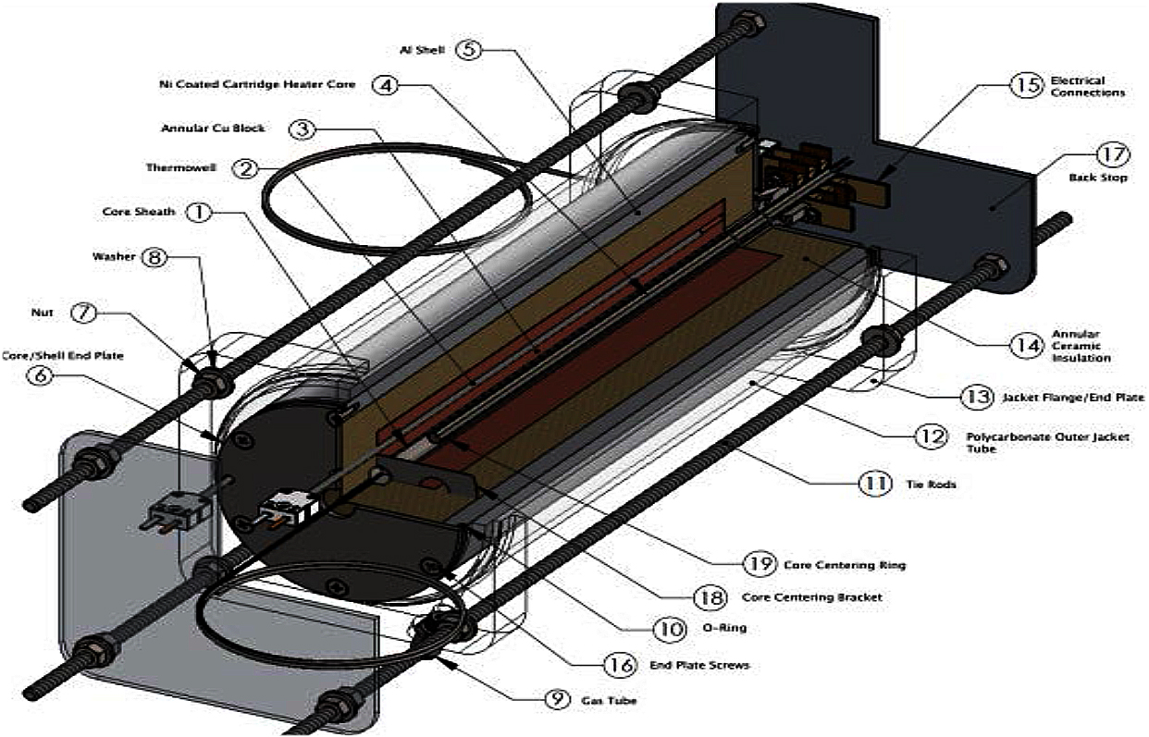
Фрэнсис Танзела, Brillouin IPB HHT реактор,
Стенфордский Исследовательский Институт.
Лаборатория физики высоких энергий ОИЯИ, г. Дубна Московской области, 3/10/18

Slide 46
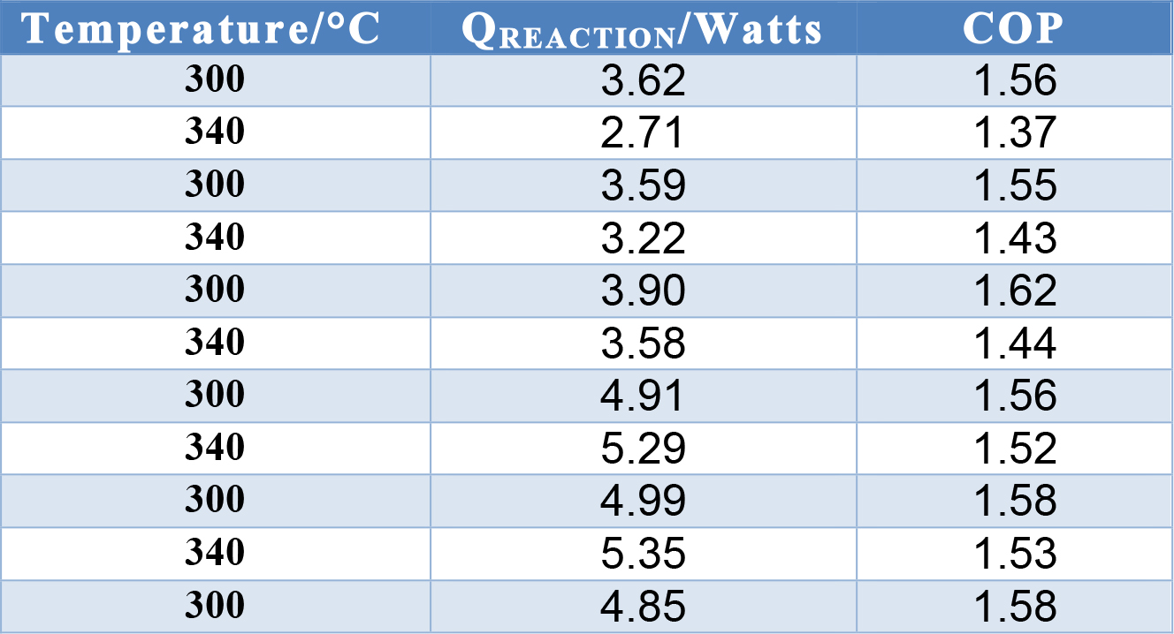
Результаты
Лаборатория физики высоких энергий ОИЯИ, г. Дубна Московской области, 3/10/18

Slide 47
5. Возможная интерпретация результатов Brillouin
Следующий механизм может быть рассмотрен в качестве возможной интерпретации результатов группы Brillouin.
Ранее наблюдалось, что реакция захвата электронов (слабое взаимодействие) для легкого элемента ⁷Be+e⁻ → ⁷Li+ν_{e}, идет со временем жизни около 53 дня. Эксперименты показали, что скорость электронного захвата зависит от близости электрона к ядру. В работе B. Wang et al. [16] было показано, что скорость этой реакции оказывается выше в металлической среде, чем в том случае, когда этот процесс происходит в изоляторе.
Лаборатория физики высоких энергий ОИЯИ, г. Дубна Московской области, 3/10/18

Slide 48
Можно преполагать, что похожая реакция ¹H+¹H→²He*→²He*+e⁻→²H+ν_{e} (слабое взаимодействие) в случае, когда водород имплантирован в металлы в ситуации “крест-накрест”, идет достаточно быстро с отсутствием видимого выделения энергии.
Энергетический баланс реакции:
Масса протона m_{p} = 938,272 MэВ.
Масса электрона: m_{e} = 0,511 MэВ.
Масса дейтрона: m_{D} = 1875,613 MэВ.
Масса двух протонов 1876.514 MэВ.
Выделившаяся энергия 0,931 MэВ.
Лаборатория физики высоких энергий ОИЯИ, г. Дубна Московской области, 3/10/18

Slide 49
Практически вся выделившаяся энергия (0,931 МэВ) в соответствии с законом сохранения импулься уносится нейтрино, так как дейтрон достаточно тяжелая частица. При дальнейшем насыщении ячейки этого проводящего кристалла водородом ¹H₁ образуется ²He₃, затем ²He₄, и т.д.
Лаборатория физики высоких энергий ОИЯИ, г. Дубна Московской области, 3/10/18

Slide 50
Как мы видим, на первом этапе реакции синтеза двух атомов обычного водорода ¹Н₁ в реакции с электронным захватом в проводящих кристаллах не наблюдается выделение энергии, так как вся эта энергия уносится нейтрино. Именно это обстоятельство побудило Мак-Кубре и его коллег [5] утверждать что реакции синтеза ¹H₁+¹H₁ не происходит. Дальнейшие реакции холодного синтеза HD and DD происходят без испускания нейтрино.
Лаборатория физики высоких энергий ОИЯИ, г. Дубна Московской области, 3/10/18

Slide 51
Первые экспериментальные свидетельства существования ядра ²He были представлены в работе G. Raciti et al. [17]. Анализ импульсов и углов вылета двух протонов из возбужденных состояний ¹⁸Ne в диапазоне 5.9<E∗<6.5 MэВ указывает на присутствие в реакции около 31% дипротона ²He.
Двухпротонный распад из возбужденных состояний ¹⁸Ne изучался при полном кинематическом анализе продуктов распада. Ядра ¹⁸Ne образовывались при фрагментации пучка радиоактивных ядер ²⁰Ne при энергии 45 АМэВ на мишени ⁹Be.
Лаборатория физики высоких энергий ОИЯИ, г. Дубна Московской области, 3/10/18

Slide 52
¹⁸Ne с начальной энергией 33 AMeV был образован с помощью кулоновского возбуждения свинцовой мишени. Коррелированное испускание двух протонов было отделено от некоррелированного испускания двух протонов при использовании детектора с высоким пространственным разрешением, позволяющим реконструкцию импульсов и углов двух вылетающих протонов. Полученные результаты показывают, что состояние ¹⁸Ne с энергией 6.15 MэВ распадается с испусканием ²He (31%) и возможным последовательным протонным распадом (69%).
Лаборатория физики высоких энергий ОИЯИ, г. Дубна Московской области, 3/10/18

Slide 53
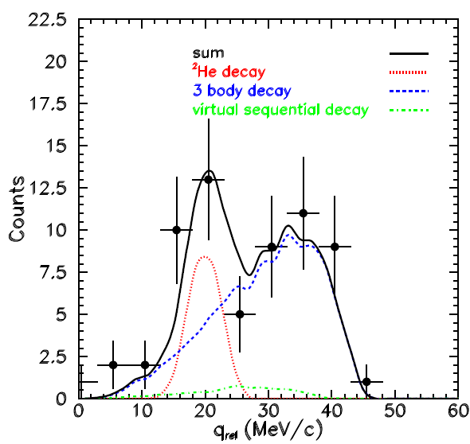
Лаборатория физики высоких энергий ОИЯИ, г. Дубна Московской области, 3/10/18

Slide 54
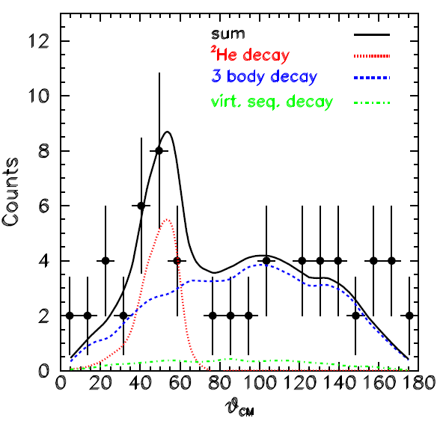
Лаборатория физики высоких энергий ОИЯИ, г. Дубна Московской области, 3/10/18

Slide 55
Анализ относительных импульсов и углов двух протонов в области энергии возбуждения 5.9 < E∗ < 6.5 MэВ свидетельствует о присутствии дипротона ²He.
Лаборатория физики высоких энергий ОИЯИ, г. Дубна Московской области, 3/10/18

Slide 56
Заключение
Компактные устройства холодного синтеза могут быть успешно использованы на кораблях, самолетах, в ближнем и дальнем космосе.
Лаборатория физики высоких энергий ОИЯИ, г. Дубна Московской области, 3/10/18

Slide 57
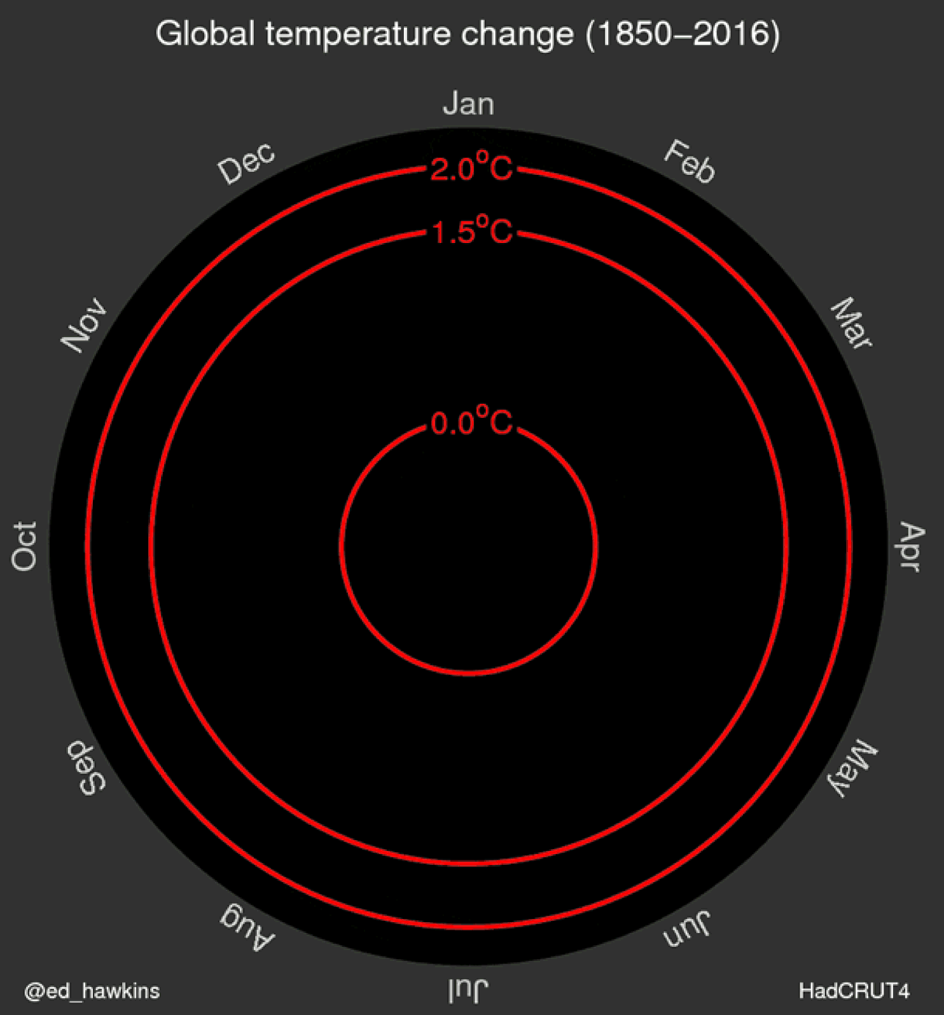
https://www.washingtonpost.com/news/capital-weather-gang/wp/2018/0828/
(перейти на полный экран)
Лаборатория физики высоких энергий ОИЯИ, г. Дубна Московской области, 3/10/18

Slide 58
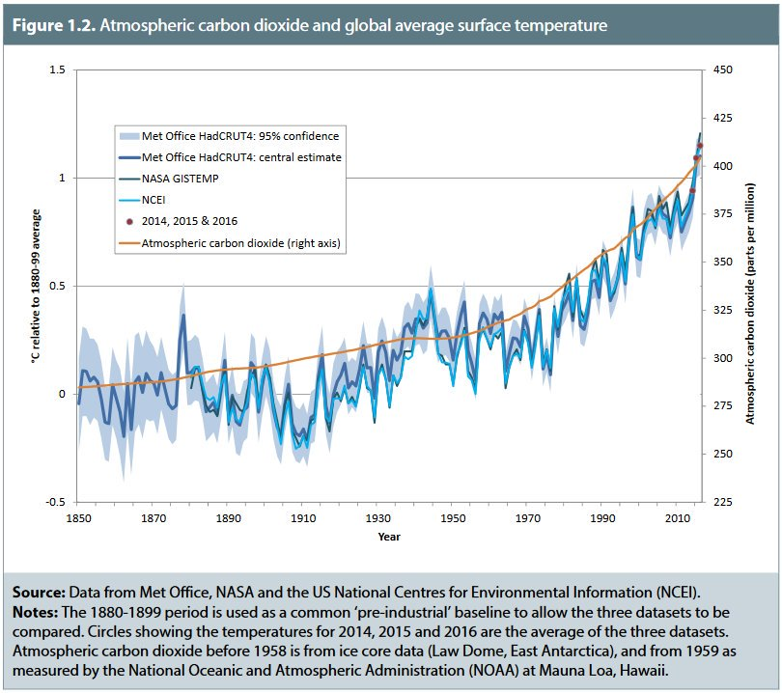
Корреляция между температурой
атмосферы Земли и концентрацией CO2
Лаборатория физики высоких энергий ОИЯИ, г. Дубна Московской области, 3/10/18

Slide 59
References
[1] Я. Б. Зельдович, Доклады Академии Наук СССР Том XCV, No 3 (1954) 493-496.
[2] Luis W. Alvarez et al., Phys. Rev. Series II 105 (1957) 1127–1128.
[3] Gershtein S.S., Petrov Yu.V., Ponomarev L.I., Sov. Phys. Usp., 33 (8) 591–615 (1990)].
[4] M. Fleischmann, S. Pons, M.W. Anderson, L.J. Li, M. Hawkins, J. Electroanal. Chem. (1990) 287–293.
[5] M.C.H. McKubre, F.L. Tanzella, I. Dardik, A. El-Boher, T. Zilov, E. Greenspan, C. Sibilia and V. Violante, in: J. Marwan (Ed.),
Low-Energy Nuclear Reactions Sourcebook, ACS Symposium Series 998, Oxford University Press, Oxford, 2008, p. 219.
[6] E.N. Tsyganov et al., J. Condensed Mater. Nucl. Sci. 17 (2015) 96–110.
[7] E. Tsyganov et al., Nucl. Instrum. Methods Phys. Res., Sect. B 355 (2015) 333–339.
[8] E. Tsyganov et al., Nucl. Instrum. Methods Phys. Res., Sect. B 309 (2013) 95–104.
[9] M. Winter, http://winter.group.shef.ac.uk/orbitron/AOs/2p/wave-fn.html.
[10] S. Lemaitre et al., Ann. Physik 2 (1993) 503.
[11] F. Raiola, for the LUNA Collaboration, B. Burchard, Z. Fulop, et al., Eur. Phys. J. A27 (2006) 79.
[12] E.N. Tsyganov, Physics of Atomic Nuclei, 2012, Vol. 75, No. 2, pp. 153–159,
Э.Н. Цыганов, Ядерная Физика, 2012, том 75. № 2, стр. 174-180.
[13] S. Szpak, et al. SPAWAR Systems Center-Pacific Pd: D Co-Deposition Research: Overview of Refereed LENR Publications in
ICCF-14 International Conference on Condensed Matter Nuclear Science. 2008. Washington, DC.
[14] Richard P. Feynman, in Book “QED – The Strange Theory of Light and Matter” (Princeton University Press, 1985).
[15] http://brillouinenergy.com
[16] B. Wang et al., Change of the ⁴Be₇ electron captures half-life in metallic environnements, Eur. Phys. J. A 28 (2006) 375–377.
[17] G. Raciti, G. Cardella, M. De Napoli, E. Rapisarda, F. Amorini, and C. Sfienti, Phys. Rev. Lett. 100, 192503, 15 May 2008,
“Experimental Evidence of ²He Decay from ¹⁸Ne Excited States”.
Лаборатория физики высоких энергий ОИЯИ, г. Дубна Московской области, 3/10/18

Slide 60
Благодарности
Автор выражает благодарность профессору С.Б. Дабагову, доктору В.М. Головатюку, профессору М.Д. Бавижеву, профессору А.М. Таратину, доктору Н.И. Зимину, доктору О.В. Синягину и Е.Э. Кашигиной за помощь и ценные обсуждения. Я выражаю особую благодарность моей жене Н.А. Цыгановой за ее стимулирующие идеи и бескомпромиссную поддержку.
Лаборатория физики высоких энергий ОИЯИ, г. Дубна Московской области, 3/10/18

Slide 61
Спасибо за внимание!
Лаборатория физики высоких энергий ОИЯИ, г. Дубна Московской области, 3/10/18

